Slide 1

CHÀO MỪNG CÁC EM
ĐẾN VỚI TIẾT HỌC
TẬP ĐỌC – KỂ CHUYỆN

Slide 2
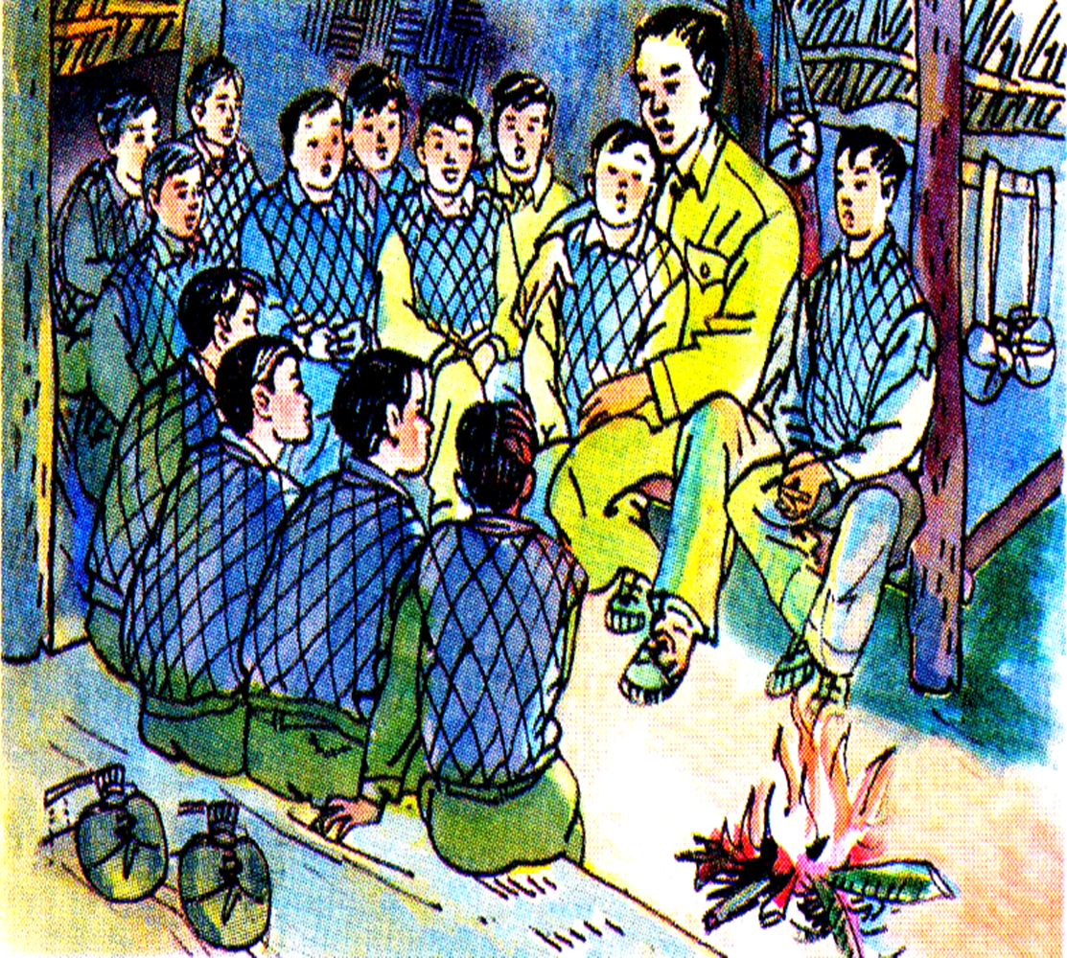

Slide 3
Tập đọc- Kể chuyện
Ở lại với chiến khu
SGK/13
Phùng Quán

Slide 4
Tập đọc Ở lại với chiến khu
Phùng Quán
Luyện đọc
Tìm hiểu bài
- trìu mến
, dịu dàng,
trung đoàn
nghẹn lại ,
thống thiết.
Những lời van xin thơ ngây mà thống thiết, van xin được chiến đấu hi sinh vì Tổ quốc của các chiến sĩ nhỏ tuổi làm trung đoàn trưởng rơi nước mắt .

Slide 5
* Giải nghĩa từ:
- Trung đoàn trưởng: người chỉ huy trung đoàn (đơn vị bộ đội tương đối lớn)
- Lán: nhà dựng tạm, sơ sài, thường bằng tre nứa
- Tây: ở đây chỉ thực dân Pháp
- Việt gian: người Việt Nam làm tay sai cho giặc
- Thống thiết: tha thiết, cảm động
- Vệ quốc quân (Vệ quốc đoàn): tên của quân đội ta sau Cách mạng tháng Tám và trong thời kì đầu kháng chiến chống thực dân Pháp.
- Bảo tồn: bảo vệ và gìn giữ trong thời gian dài

Slide 6
Tập đọc
Ở lại vơi chiến khu
Tìm hiểu bài
Từ ngữ:
-Trung đoàn trưởng
-Lán
-Tây
-Việt gian
-Thống thiết
-Vệ quốc quân( vệ quốc đoàn)
-Bảo tồn
Luyện đọc
Từ khó
Trìu mến, dịu dàng,trung đoàn,nghẹn lại,thống thiết
Câu:Những lời van xin thơ ngây mà thống thiết van xin được chiến đấu hi sinh vì Tổ quốc của các chiến sĩ nhỏ tuổi làm trung đoàn trưởng rơi nước mắt

Slide 7
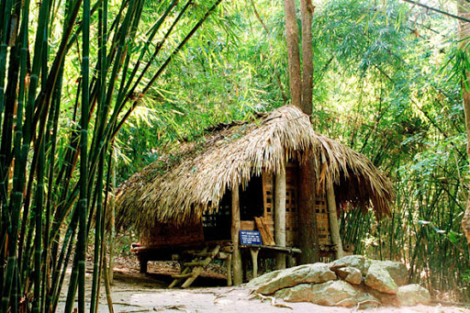
Lán

Slide 8

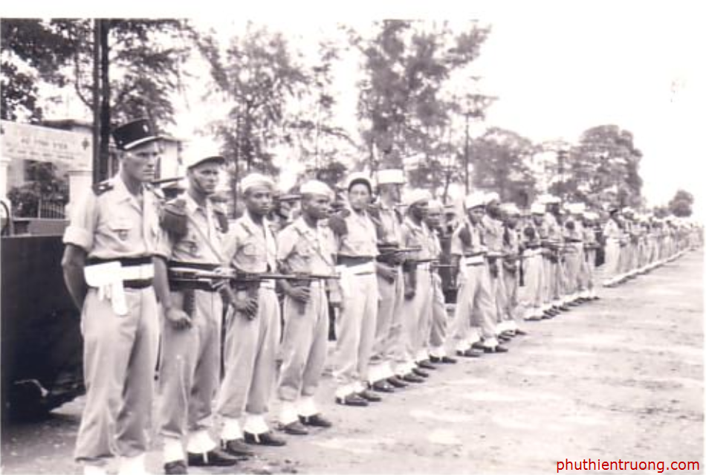
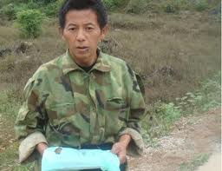
(Theo Phùng Quán)
Tây: Chỉ thực dân Pháp
Việt gian : người Việt Nam làm tay sai cho giặc

Slide 9
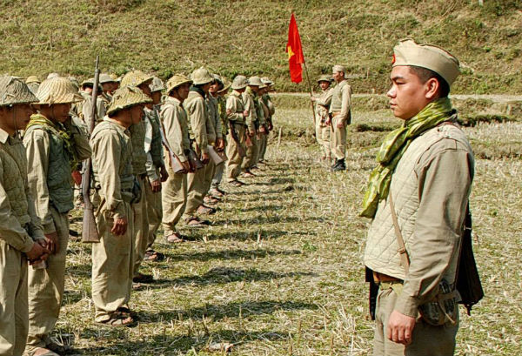
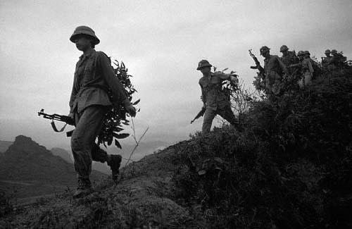
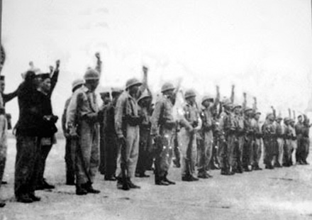
Vệ quốc quân: Tên của quân đội ta sau Cách mạng tháng Tám và trong thời kỳ đầu kháng chiến chống thực dân Pháp.

Slide 10
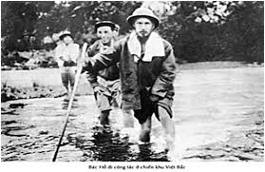
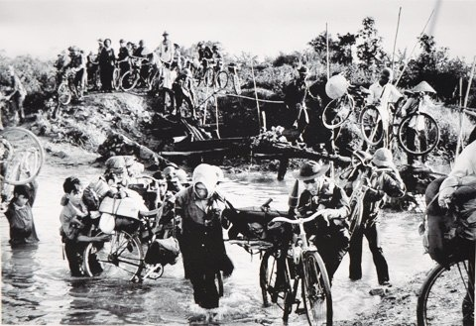
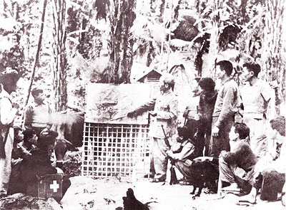
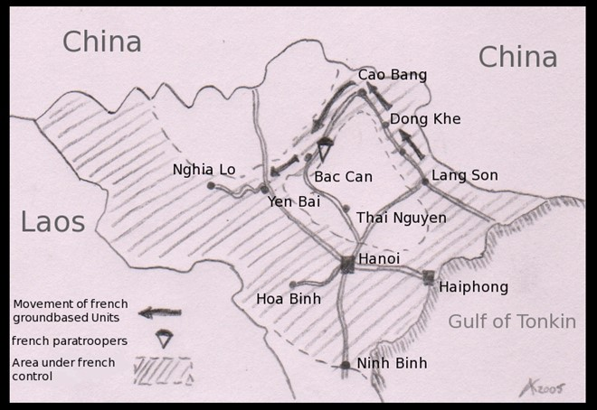
Chiến khu:
Nơi quân ta đóng căn cứ chống giặc.( bây giờ là khu di tích lịch sử cần được bảo tồn)

Slide 11

Tìm hiểu bài

Slide 12
Tập đọc Ở lại với chiến khu
Phùng Quán
1. Trung đoàn trưởng đến gặp các chiến sĩ nhỏ tuổi để làm gì ?
- Ông đến để thông báo ý kiến trung đoàn: cho các chiến sĩ nhỏ trở về sống với gia đình, vì cuộc sống ở chiến khu thời gian tới còn gian khổ, thiếu thốn nhiều hơn, các em khó lòng chịu nổi.

Slide 13
Tập đọc Ở lại với chiến khu
Phùng Quán
2. Vì sao nghe ông nói, “ai cũng thấy cổ họng mình nghẹn lại” ?
- Vì các chiến sĩ nhỏ rất xúc động, bất ngờ khi nghĩ rằng mình phải rời xa chiến khu, xa chỉ huy, phải trở về nhà, không được tham gia chiến đấu.
Thái độ của các bạn sau đó thế nào?
- Lượm, Mừng và tất cả các bạn đều tha thiết xin ở lại.

Slide 14
Tập đọc Ở lại với chiến khu
Phùng Quán
3. Vì sao Lượm và các bạn không muốn về nhà?
- Các bạn sẵn sàng chịu đựng gian khổ, sẵn sàng chịu ăn đói, sống chết với chiến khu, không muốn bỏ chiến khu về ở chung với tụi Tây, tụi Việt gian.
4. Lời nói của Mừng có gì đáng cảm động?
- Mừng rất ngây thơ, chân thật xin trung đoàn cho các em ăn ít đi, miễn là đừng bắt các em phải trở về.

Slide 15
Tập đọc Ở lại với chiến khu
Phùng Quán
Thái độ của trung đoàn trưởng thế nào khi nghe lời van xin của các bạn?
- Trung đoàn cảm động rơi nước mắt trước những lời van xin thống thiết, van xin được chiến đấu hy sinh vì Tổ quốc của các chiến sĩ nhỏ. Ông hứa sẽ về báo cáo lại với Ban chỉ huy nguyện vọng của các em.
5. Tìm hình ảnh so sánh ở câu cuối bài?
- Tiếng hát bùng lên như ngọn lửa rực rỡ giữa đêm rừng lạnh tối.

Slide 16
Tập đọc Ở lại với chiến khu
Phùng Quán
Qua câu chuyện này, em hiểu điều gì về các chiến sĩ Vệ quốc đoàn nhỏ tuổi?
Các chiến sĩ Vệ quốc đoàn nhỏ tuổi rất yêu nước, không quản ngại khó khăn gian khổ, sẵn sàng hi sinh vì Tổ quốc.

Slide 17

Nội dung: Ca ngợi tinh thần yêu nước không quản ngại khó khăn, gian khổ của các chiến sĩ nhỏ tuổi trong cuộc kháng chiến chống thực dân Pháp trước đây.
Tập đọc Ở lại với chiến khu

Slide 18
Kể chuyện

Slide 19
KỂ CHUYỆN
Dựa theo các câu hỏi gợi ý dưới đây, kể lại câu chuyện Ở lại với chiến khu :
a/ Đoạn 1: Đề nghị của trung đoàn trưởng
- Trung đoàn trưởng tới gặp ai ?
- Trung đoàn trưởng nói gì ?
b/ Đoạn 2: Chúng em xin ở lại
- Lượm nói gì ?
- Toàn đội hưởng ứng ý kiến của Lượm như thế nào ?
- Mừng van xin điều gì ?
c/ Đoạn 3: Lời hứa của người chỉ huy
d/ Đoạn 4: Tiếng hát giữa rừng đêm

Slide 20
Kể chuyện: Ở lại với chiến khu
- Qua câu chuyện này em hiểu điều gì về các chiến sĩ nhỏ tuổi ?
Các chiến sĩ nhỏ tuổi rất yêu nước, không ngần ngại khó khăn gian khổ,sẵn sàng hi sinh vì Tổ quốc

Slide 21
Tập đọc - Kể chuyện
Ở lại với chiến khu
Nội dung: Câu chuyện ca ngợi các chiến sĩ nhỏ tuổi rất yêu nước, không ngần ngại khó khăn gian khổ, sẵn sàng hi sinh vì Tổ quốc .

